Slide 1

샬롬
현대교회
어린이교회
초등부

Slide 2



Slide 3


Slide 4


Slide 5


Slide 6


Slide 7


Slide 8


Slide 9


Slide 10


Slide 11


Slide 12
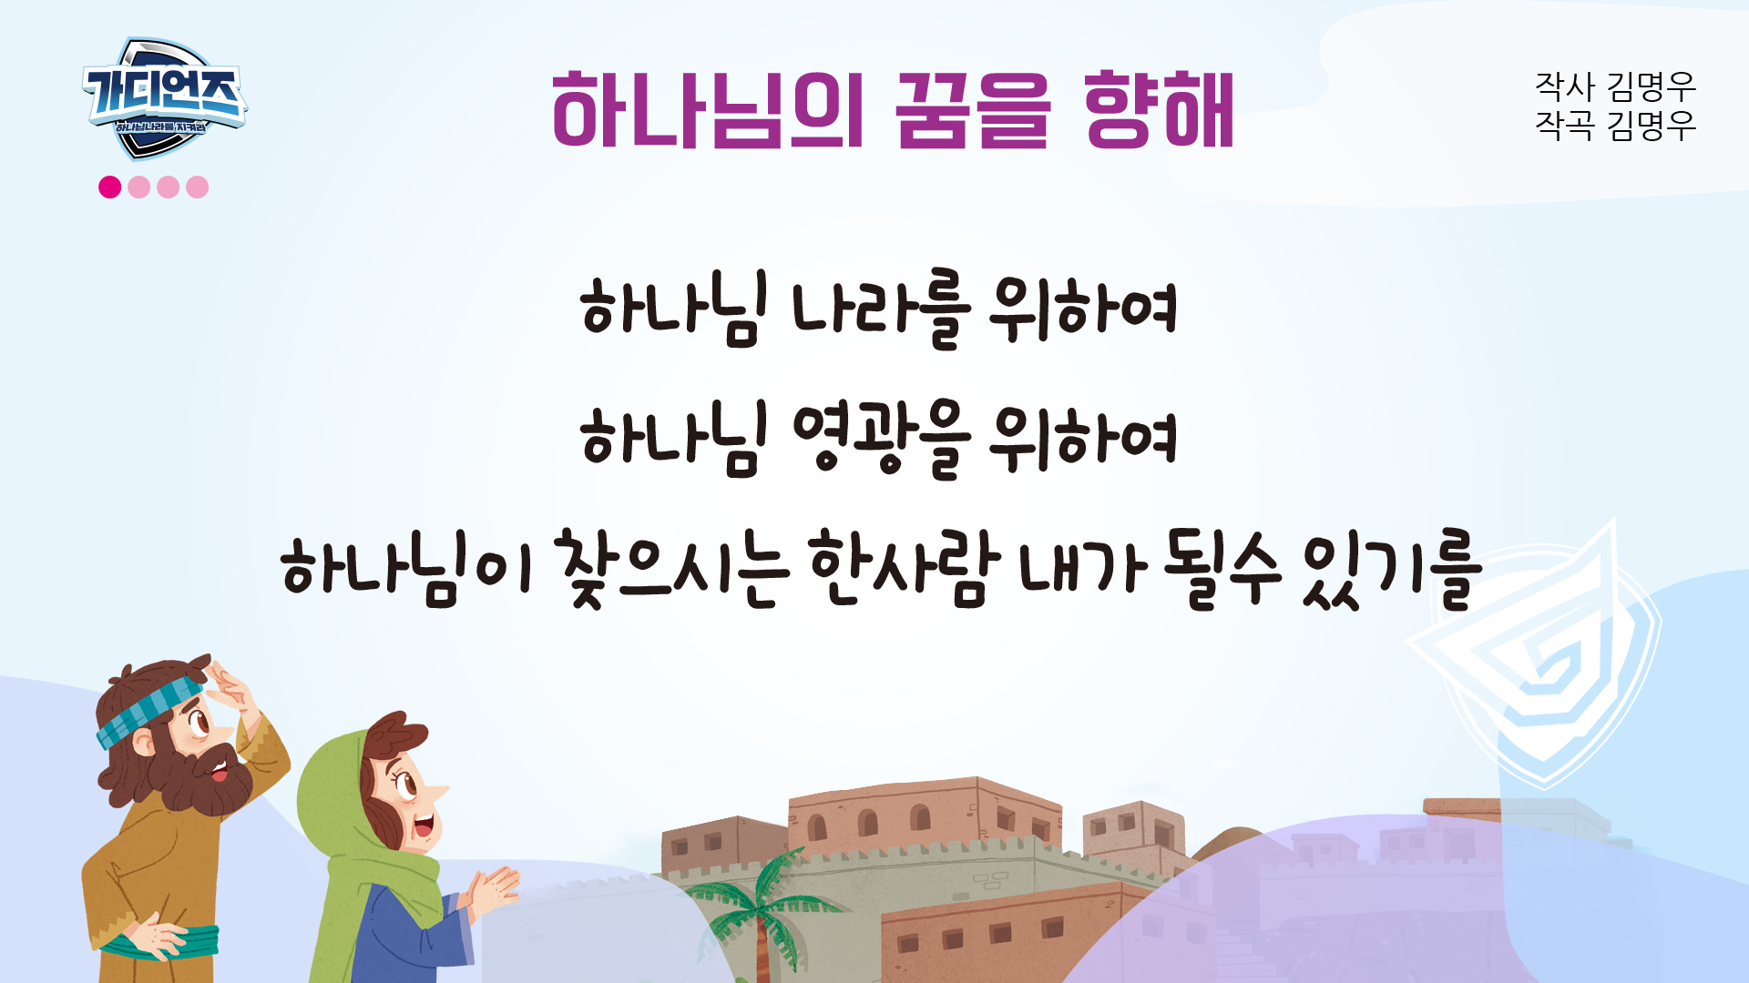

Slide 13
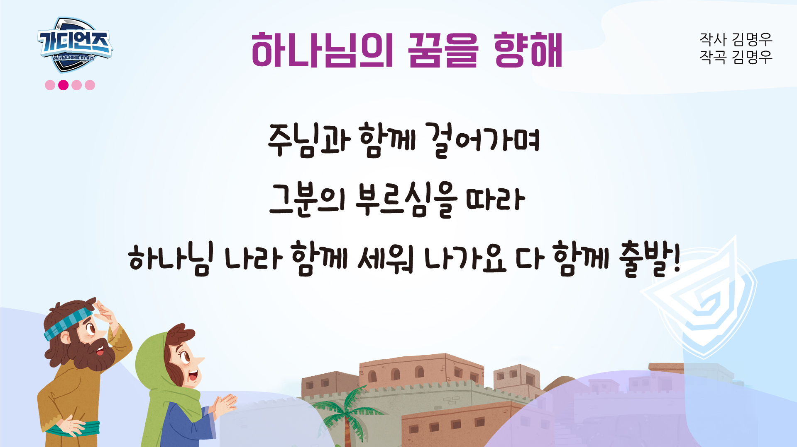

Slide 14
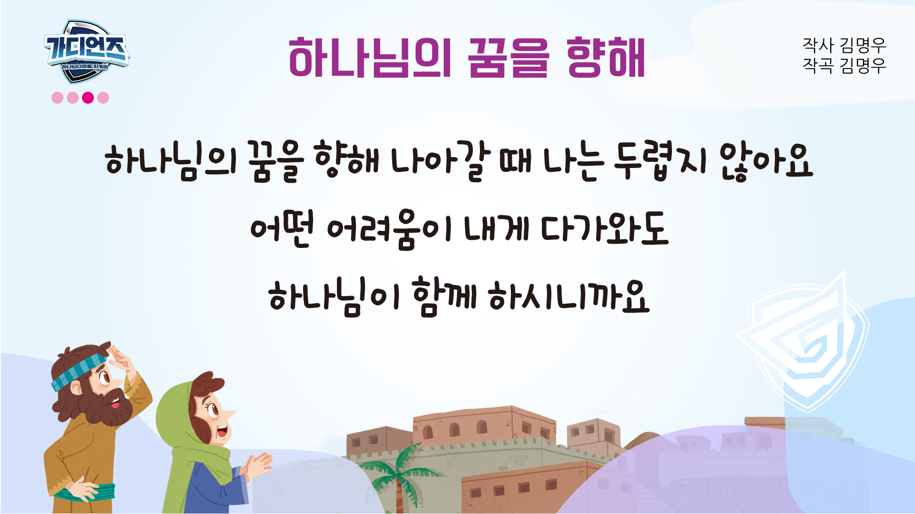

Slide 15
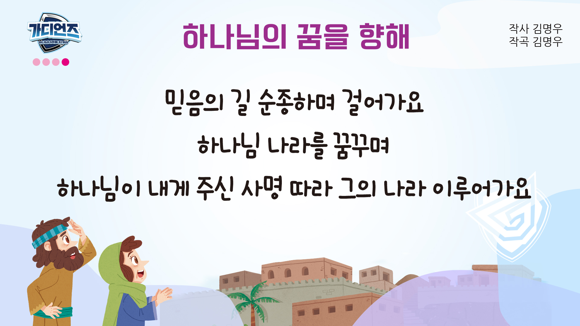

Slide 16
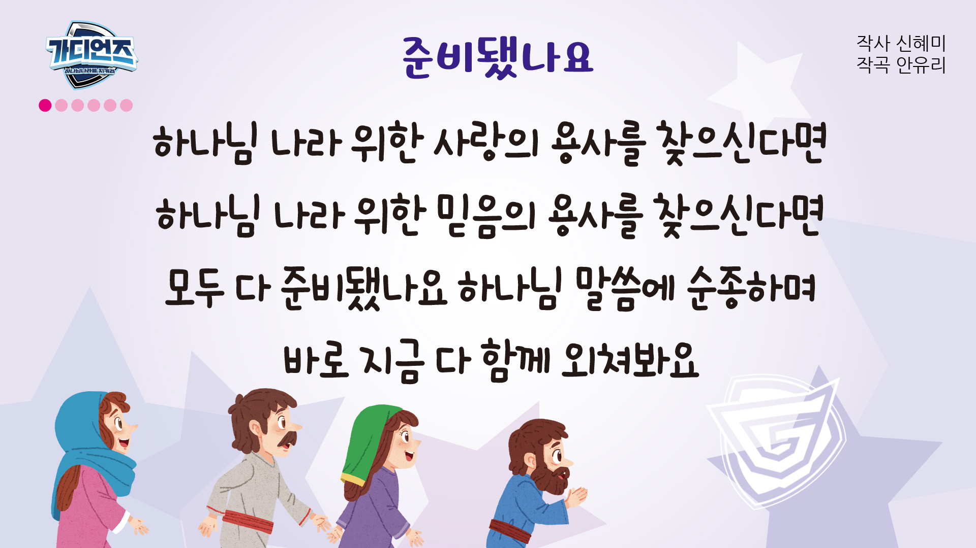

Slide 17
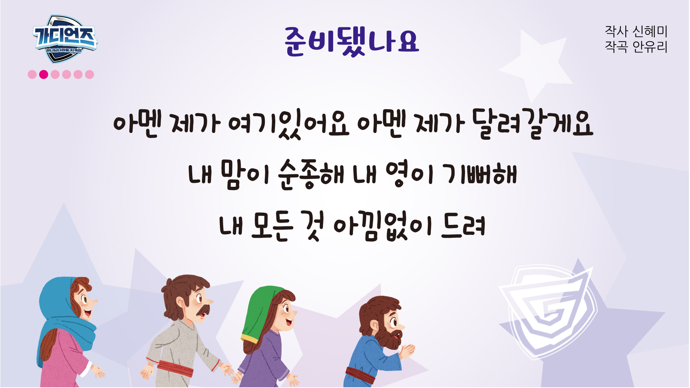

Slide 18


Slide 19
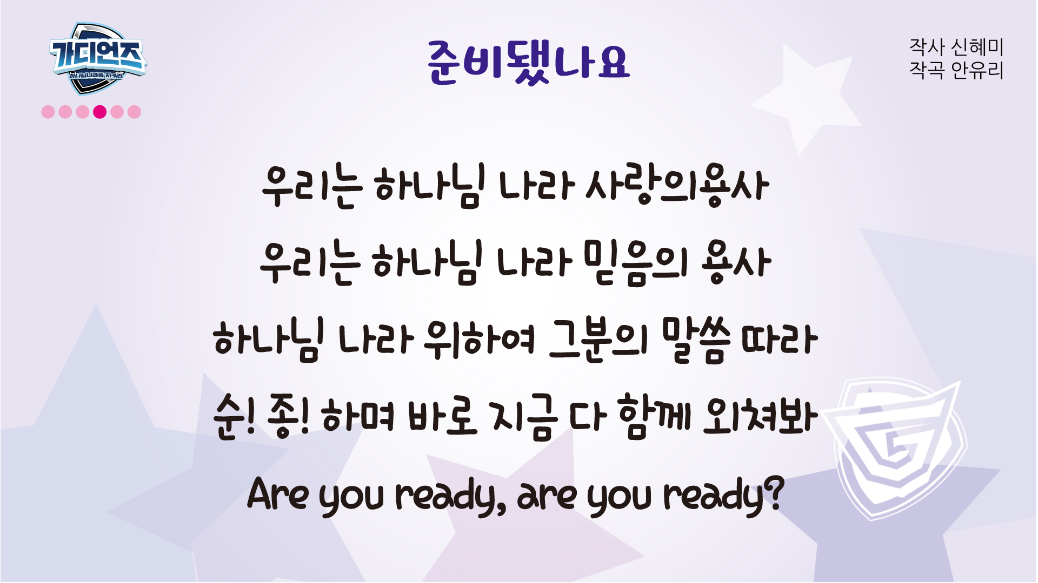

Slide 20


Slide 21


Slide 22
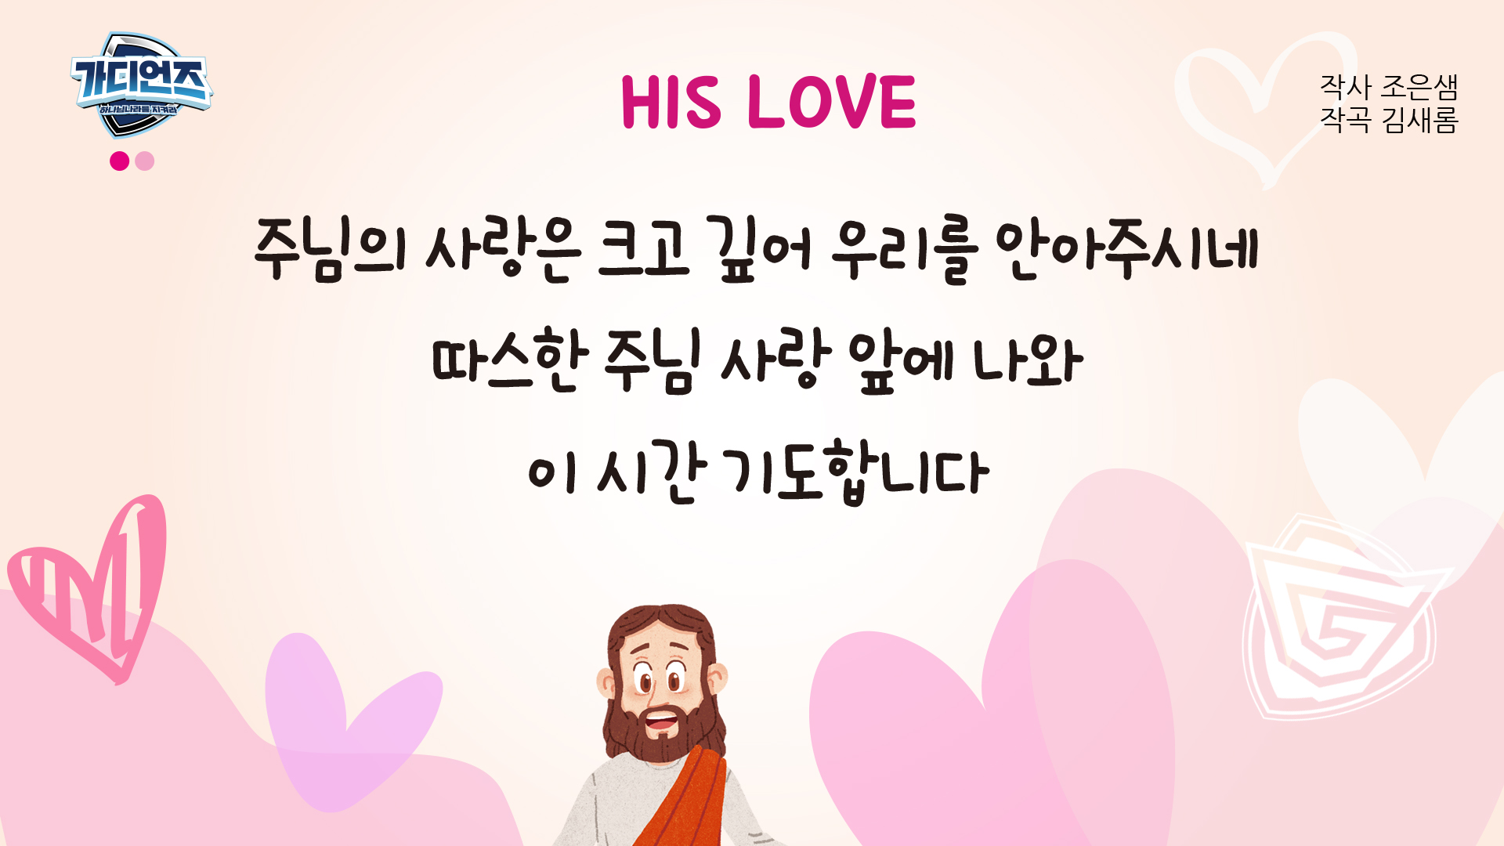

Slide 23
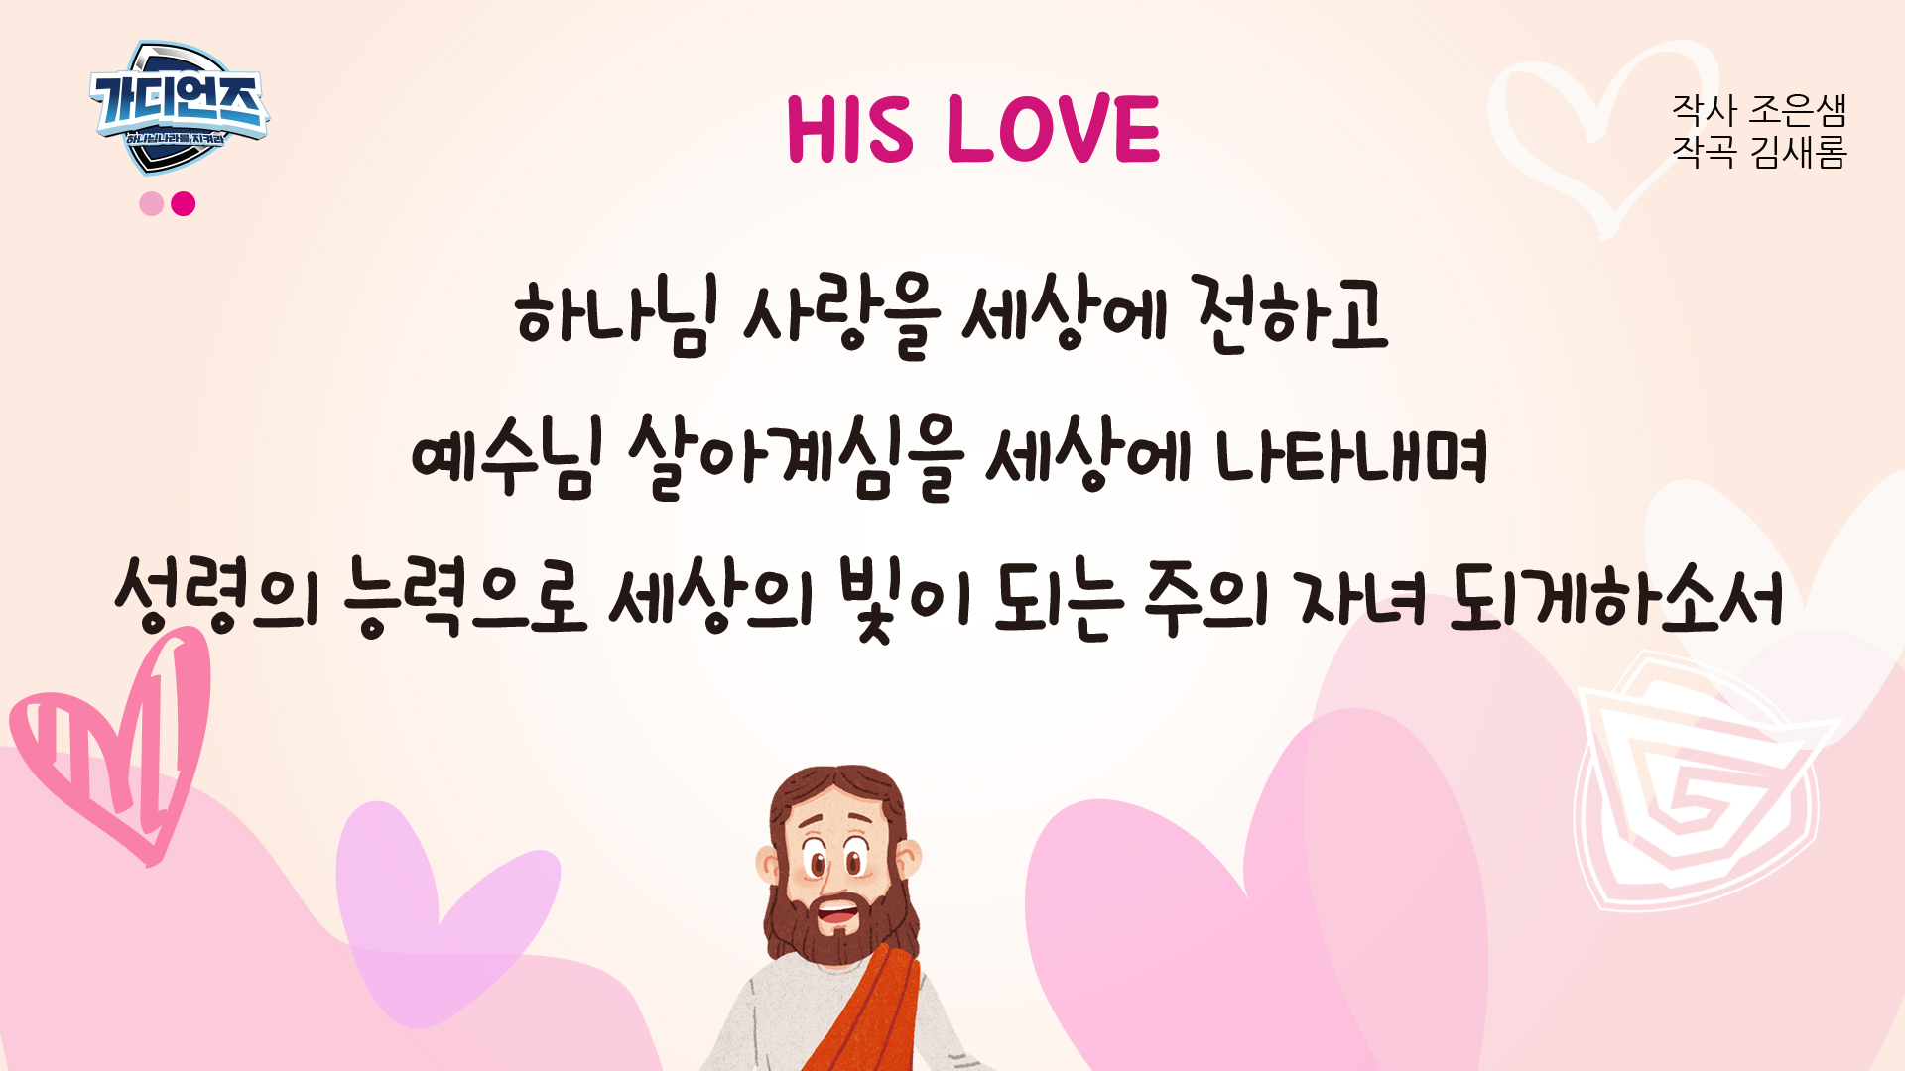

Slide 24
2023년 8월 13일 어린이 예배
오늘은 성령강림 후
열 한번째 주일입니다

Slide 25

사도신경
전능하사 천지를 만드신
하나님 아버지를 내가 믿사오며,
그 외아들 우리 주
예수 그리스도를 믿사오니,

Slide 26
사도신경
이는 성령으로 잉태하사
동정녀 마리아에게 나시고,
본디오 빌라도에게 고난을 받으사,
십자가에 못박혀 죽으시고,
장사한 지 사흘 만에 죽은 자
가운데서 다시 살아나시며,

Slide 27
사도신경
하늘에 오르사,
전능하신 하나님 우편에 앉아
계시다가, 저리로서 산 자와
죽은 자를 심판하러 오시리라.

Slide 28
사도신경
성령을 믿사오며, 거룩한 공회와,
성도가 서로 교통하는 것과,
죄를 사하여 주시는 것과,
몸이 다시 사는 것과,
영원히 사는 것을 믿사옵나이다.
아멘

Slide 29
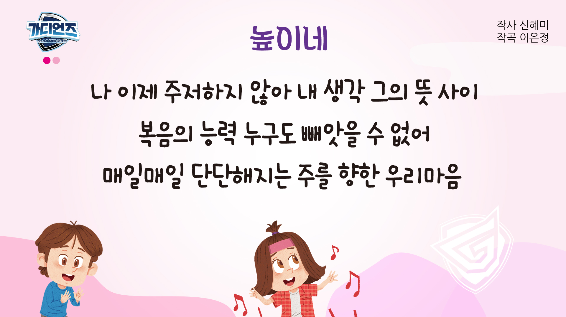

Slide 30


Slide 31

대표기도
박시우 어린이

Slide 32

성경봉독
창세기 39장21절

Slide 33

성경봉독- 창세기 39장
21 여호와께서 요셉과 함께 하시고
그에게 인자를 더하사 간수장에게
은혜를 받게 하시매

Slide 34
요셉! 감옥에 갇히다!
설교
지하람 전도사님

Slide 35

헌금 찬양~
하이어 성가대

Slide 42
헌금기도
신민하 어린이

Slide 43


Slide 44

주기도문
하늘에 계신 우리 아버지여,
이름이 거룩히 여김을 받으시오며,
나라가 임하시오며,
뜻이 하늘에서 이루어진 것같이
땅에서도 이루어 지이다.

Slide 45
주기도문
오늘 우리에게 일용할 양식을 주시옵고,
우리가 우리에게 죄 지은 자를
사하여 준 것같이
우리 죄를 사하여 주시옵고,

Slide 46
주기도문
우리를 시험에 들게 하지 마시옵고,
다만 악에서 구하시옵소서.
나라와 권세와 영광이 아버지께
영원히 있사옵나이다. 아멘.

Slide 47

현대교회
어린이교회
초등부
한 주간
배운 말씀대로
승리하고
다음 주일에
만나요
하나님께
영광을~

